Slide 2
BookSearch
Автор: Корсун В.В. КЭ-401

Slide 3
Описание проекта
BookSearch – приложение для Android, использующее OpenLibrary API для поиска книг и отображения их обложек.
Приложение также позволяет рекомендовать понравившиеся книги друзьям.
Приложение состоит из двух экранов. На первом экране отображается список книг, в котором каждая книга описывается своим названием, автором и фотографией на обложке.
После того, как пользователь выбирает книгу из списка, появляется второй экран с дополнительными сведениями о книге.

Slide 4
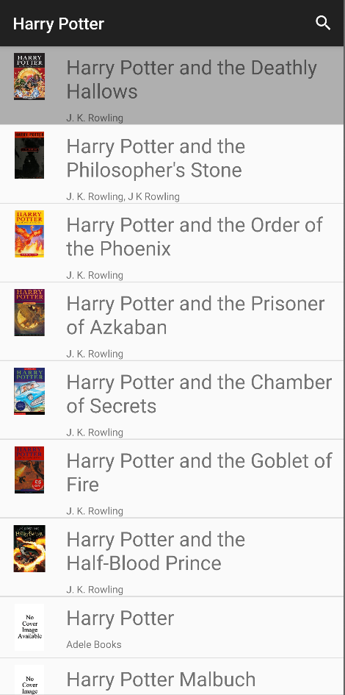
Список книг
На данном экране присутствует виджет для ввода пользователем запроса, по которому затем осуществляется поиск книг через OpenLibrary API. Для вывода обложек книг используется библиотека Picasso.
Полученный ответ от API в формате JSON десериализуется в массив объектов книг, который помещается в ListView с помощью адаптера.

Slide 5
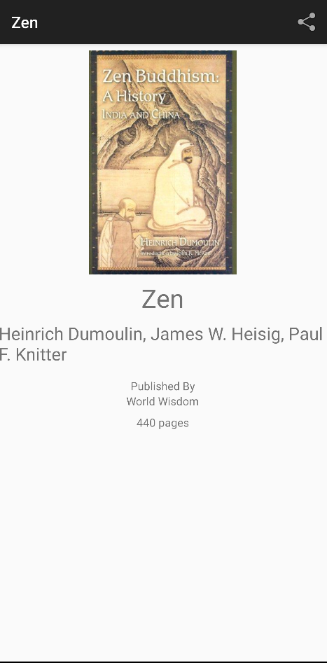
Детальный обзор книги
При нажатии в списке книг на отдельную книгу, открывается экран подробной информации о книге, на котором отображается обложка в большем разрешении и информация о издателе и номере страниц книги.

Slide 6
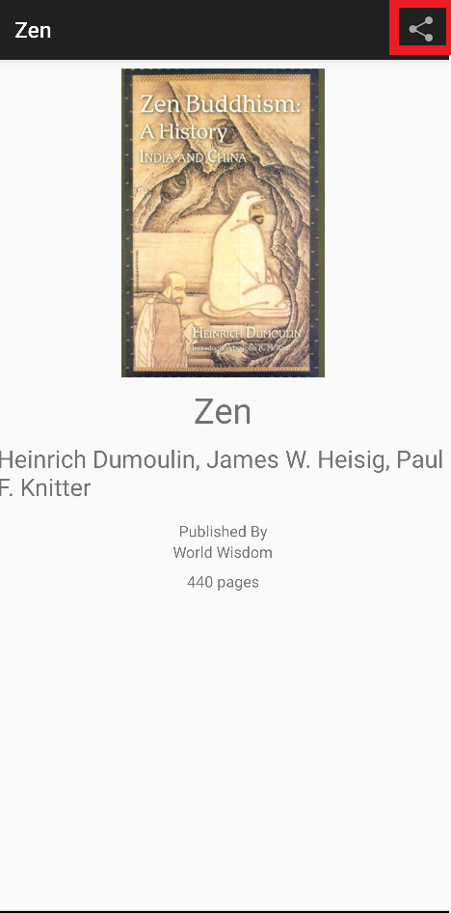
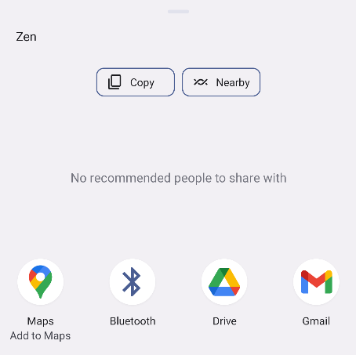
Меню «Поделиться»
Для того, чтобы поделиться понравившейся книгой, был реализован Share Intent. В качестве сообщения передается название книги.

Slide 7


Дополнительные материалы
Заглушка для отсутствующей обложки
Иконка приложения

Slide 8


